Slide 1
Особливості актуалізації статусу комуніканта в англомовному конфліктному дискурсі
Роботу виконала Гончарова Є.С. ПР-23
Науковий керівник – канд. філол. наук, доц. Ємельянова О.В.

Slide 2
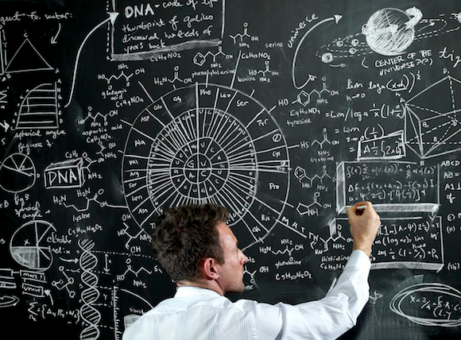
Вчені, які проводили Дослідження:
І. Є. Фролова
О. І. Гридасова
Н. А.Білоус
М. Ю. Сейранян
С. В. Форманова
S. Leung

Slide 3
Питання визначення особливостей актуалізації статусу комуніканта в англомовному конфліктному дискурсі потребує подальшої розробки, що обумовлює актуальність роботи.

Slide 4
Об’єкт та предмет
Об'єктом нашого дослідження є англомовний конфліктний дискурс.
Предметом дослідження є особливості актуалізації статусу комуніканта в англомовному конфліктному дискурсі.

Slide 5
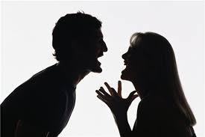
Поняття
Конфліктний дискурс - цілеспрямована, адресатно-орієнтована, процесуальна і результативна конфліктна мовленнєва взаємодія, що має специфічний характер.

Slide 6
Поняття
Статус - позиція індивіда у соціальній системі суспільства, що визначається згідно до певних ознак, таких як належність до соціальної групи, рівень освіти, професія, посада, стать та вік

Slide 7
співставлення мовленнєвого статусу комунікантів (адресата (А2) та адресанта (А1)):
А2=А1 (рівний статус);
А2>A1 (зверхність адресата);
A2<A1 (підлеглість адресата).

Slide 8
мовленнєві засоби актуалізації вищого статусу комуніканта
директиви
асертиви
промісиви
інвективи
наказовий спосіб дієслів

Slide 9
мовленнєві засоби актуалізації нижчого статусу комуніканта
порівняння
пейоративи
фразеологічні звороти
лексичні та синтаксичні повтори
питальні речення
промісиви
риторичні питання
наказовий спосіб дієслів

Slide 10
мовленнєві засоби актуалізації за рівного статусу комунікантів
прикметник mad
займенник you
дієслова hate, dare
пейоративи
інвективи

Slide 11
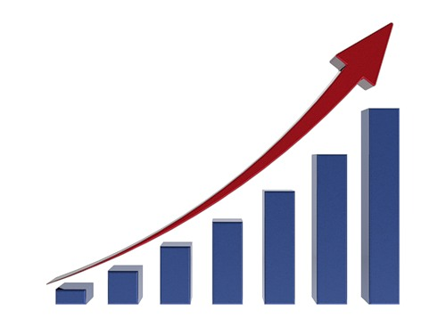
Перспективи подальшого дослідження
Більш детальне дослідження та всебічне вивчення особливостей актуалізації статусу комуніканта в англомовному конфліктному дискурсі в контексті дослідження невербальної складової комунікативної взаємодії.

Slide 12
Роботу виконала Гончарова Є.С. ПР-23
Науковий керівник – канд. філол. наук, доц. Ємельянова О.В.

